Slide 1
DARTS/AKARI 全天マップ画像検索機能の開発
JAXA/ISAS C-SODA（科学衛星運用・データ利用センター）
○吉野彰、稲田久里子、松崎恵一、山内千里
平成26年2月14日
平成25年度宇宙科学情報解析シンポジウム

Slide 2
本講演の内容
あかり全天マップ画像群から、指定の領域に含まれるものを検索する際の、要求と解決法
についてお話しします

Slide 3
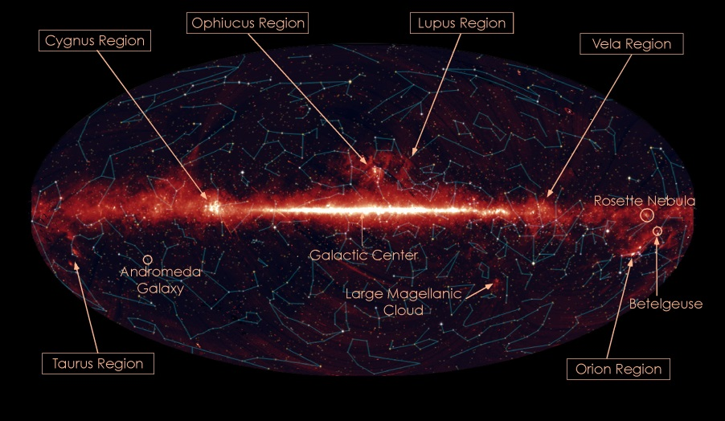
あかり全天マップ画像紹介
全天マップ画像（全天写真星図；右図）
  高次処理済（機器由来の赤外光を極力除去）
  ⇒外部ユーザーがすぐ研究に利用可能
  現在作成中、2014年度末公開予定
その検索機能 DARTS/AKARI-DAS(Diffuse Map Data Archive Server)
  ⇒本講演の主題
http://www.ir.isas.jaxa.jp/ASTRO-F/Outreach/
results/results_e.html
IRC 9micron All Sky Map（FITSデータは未公開）

Slide 4
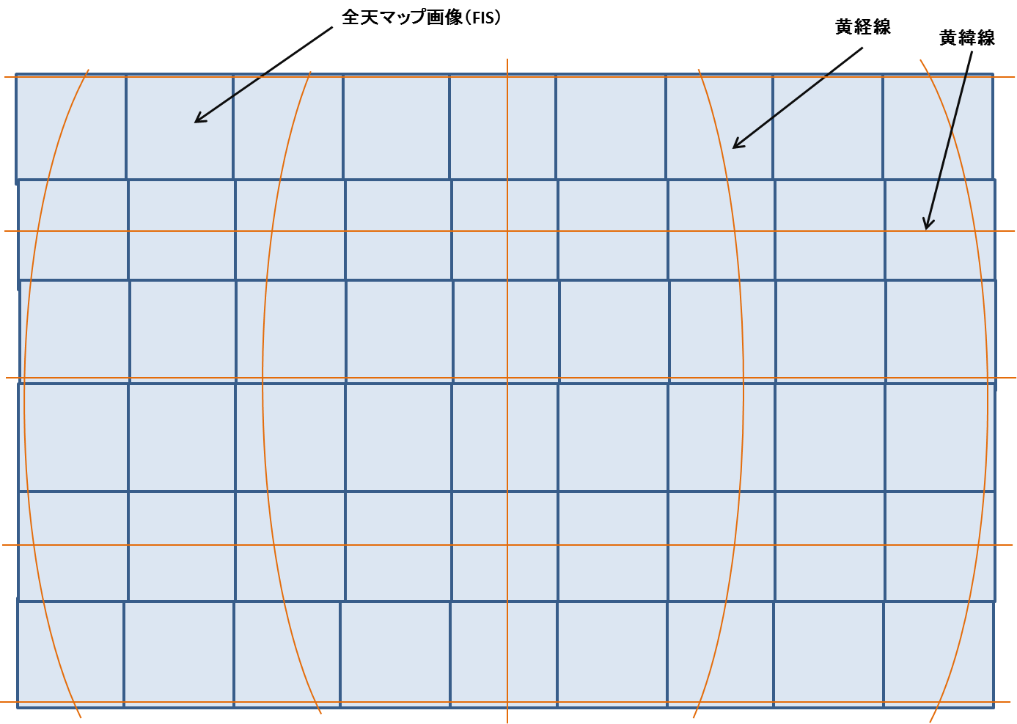
全天マップ画像群の概要
FITS形式ファイル
ヘッダに観測記録・処理履歴あり
1つの画像（正方形）は数度平方程度をカバー
多数の画像ファイルがタイル状に並ぶ
全天をカバー
わずかに重なりあり（上下左右0.1度）
IRC: 9μm, 18μm （2バンド）
FIS：60μm, Wide-S, Wide-L, 160μm （4バンド）
の各々に対しマップあり
模式図（一部天域）

Slide 5
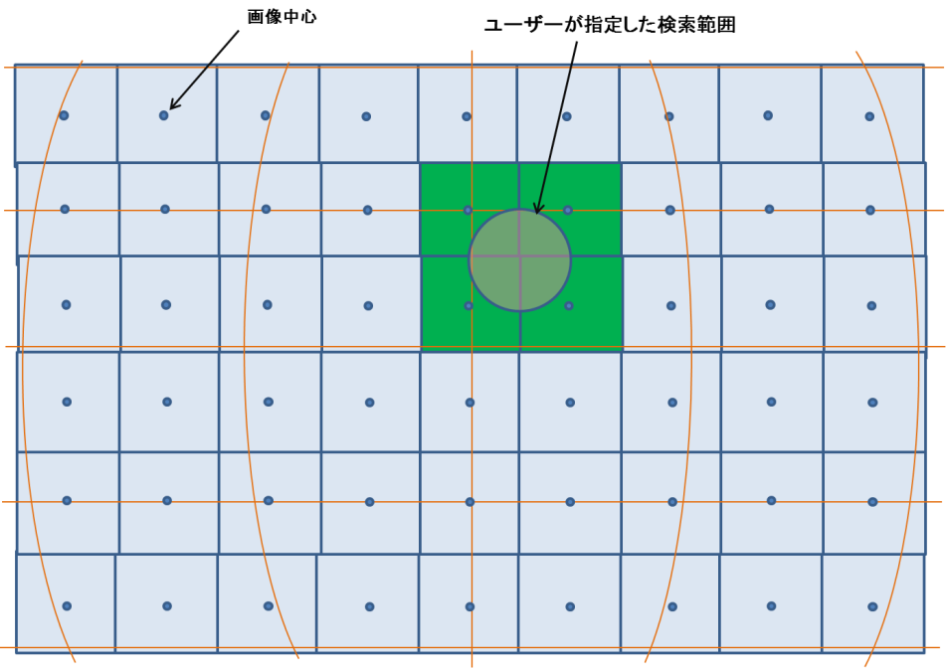
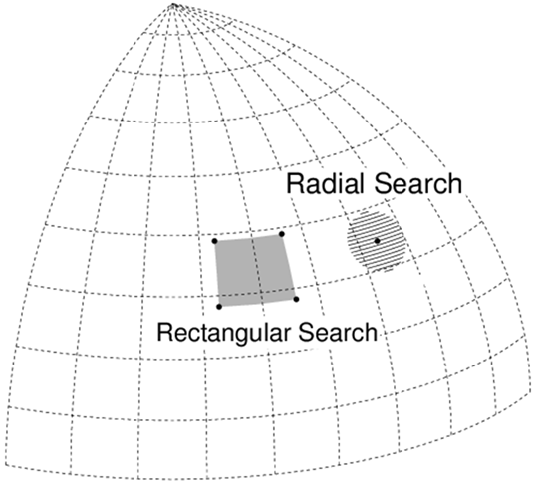
本開発の３つの要求
①：取りこぼしのない検索の実現
右図の4枚を返すような検索を実現する
②：開発・維持コストの節約
出来る限り単純化し、また既存の検索方法を流用できるならしたい
⇒AKARI-CASの仕組みを流用
③：簡単に使えるユーザーI/Fの実装
想定ユーザー：天文学研究者
検索方法１：Radial（円）検索
←中心（座標または天体名）と半径を指定
検索方法２：Rectangular（矩形）検索
←四隅の座標を指定 （⇒右図）

Slide 6
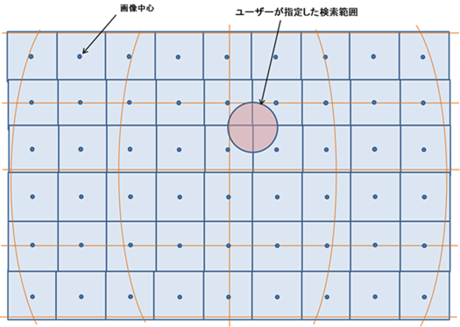
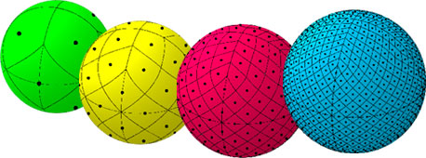
要求①（取りこぼしのない検索）にまつわる課題：
面積体をどうやって検索するか
各画像の位置情報はFITSヘッダ参照点（1点）のみ
1画像1点登録では、検索に引っかからないことがある
右図： 運悪く１つも引っかからない例
解決法：
ユーザーに広めに範囲を取ってくださいとお願いする⇒あまり格好良くない
隙間をなくす方法を考える
  方法１：天球を等面積に細かく分割し、各部分面に番号を振って、画像と対応させる（HEALPix法：右図）
  方法２：各画像の面内に（参照点以外に）多数の位置情報を設けて、引っかかりを増やす
  ⇒本開発で採用
HEALPix 分割法
http://healpix.jpl.nasa.gov/

Slide 7
要求①（取りこぼしのない検索）の解決：
格子点を採用
FITS画像の位置情報が１点だけなのが問題の発端
釘1本しかない板への輪投げ⇒外れが多い
そこで！
本開発での解決法（山内千里考案）：
画像内を細かく区切った等間隔の点（格子点）の位置情報（座標）を求めておく
画像のタテヨコを基準に領域を分割：右の模式図では1画像を16分割
⇒位置情報の隙間を非常に小さくする：実際には10分角間隔（1度平方につき36点）
残ったわずかな隙間は、輪をその分だけ大きくすることで対応（右図の大円）
釘がびっしり刺さった板への輪投げ⇒必ず当たる！
⇒抜け落ち・余分のない検索を実現できる
格子点検索の模式図

Slide 8
格子点採用による様々なメリット
１．面積体の検索が格子点の座標検索に置換された
⇒カタログ検索と同等
⇒既存のカタログ検索「AKARI-CAS」と同一手法で、検索システムを構築可能
⇒開発・維持コストの節約に貢献 （要求②の解決につながる）
２．複雑な数学計算が不要：高校数学のレベルで簡単に検算が可能
３．検索実行時に、天域分割法(例:HEALPix)では無くせない 「“検索条件→天域IDリスト算出”のためのオーバヘッド」がゼロ
４．外部ライブラリが不要
⇒仕様変更・バージョンアップにふりまわされないで済む
５．工夫次第で検索の高速化が可能

Slide 9
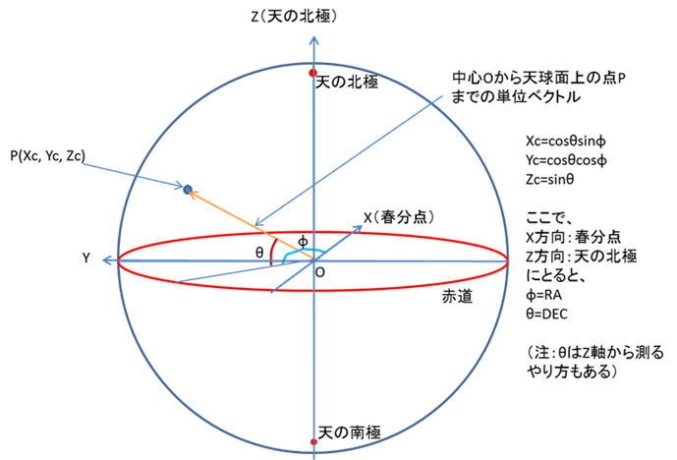
要求①（取りこぼしのない検索）の解決その２：
直交座標系を利用
直交座標（X,Y,Z）とは：
天球の半径を1とする単位ベクトルの3成分のこと
（RA,DEC）[degree]
⇒（X,Y,Z） [-1から1の無次元量]
変換公式は以下の通り：
X=cos(DEC)sin(RA)
Y=cos(DEC)cos(RA)
Z=sin(DEC)
各格子点の（X,Y,Z）を事前に算出しておき、データベース（DB）に入れておく
直交座標系利用のメリット：
天の両極が特異点にならないで済む
（極座標のままでは、緯度±90度のとき経度は全部アリになってしまう：該当画像をDB登録し検索に引っかけるには特別対応が必要）
経度360度＝0度またぎも問題にならないで済む
⇒天球のどこを占めるデータでも特に区別なく検索できる

Slide 10
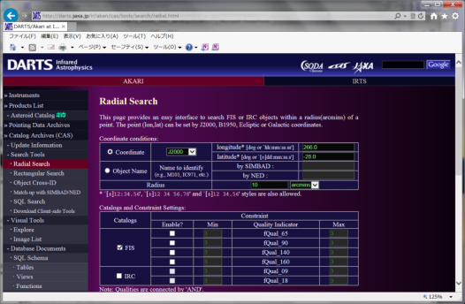
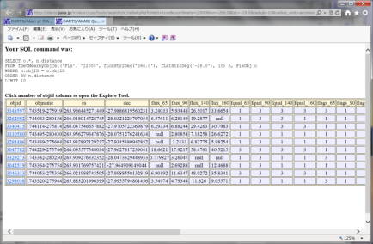
要求②（開発維持コスト節約）の解決：
AKARI-CASの仕組みを流用
AKARI-CAS : PSC/BSC 検索
http://darts.jaxa.jp/ir/akari/cas.html
AKARI-CASとは：
あかり点源天体カタログ(PSC/BSC)用の検索機能（2011年 完成）
設計の根本：DB内でできることはDBが負担する
DBに単位/座標変換/角距離計算用の関数（stored function）を豊富に用意
⇒計算がDB内で完結するため高速化できる
直交座標値（X,Y,Z）の算出と、それによる検索方法が確立されている
コスト節約のポイント：
格子点検索は、びっしり敷き詰められた天体カタログの検索と同じ
Web層とDB層それぞれを、AKARI-CASで確立した方法を手本にして構築でき、両者を同様に管理できる
⇒画像だからと言って特別扱いしなくてよい！
（違うのはわずかに範囲に余白をつけただけ）
Web層
PHP
SQL
(SELECT)
ストアド関数
テーブル/データ
データベース層
AKARI-CASレイヤー概略図

Slide 11
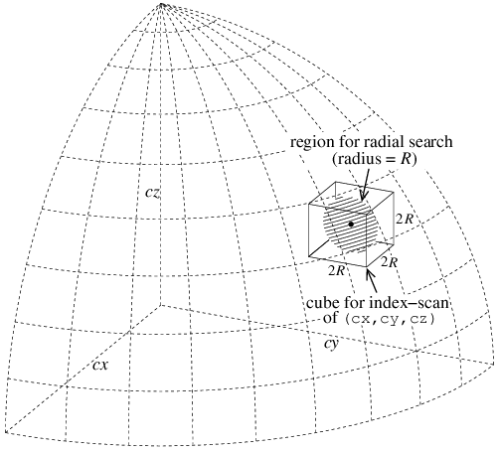
円検索時の高速化の工夫
検索を2段階に分けることで高速になる：
（AKARI-CASですでに実績あり、本開発でも採用）
1段階目：1辺2Rの立方体で格子点をざっくり切り取る（between文）
内部計算：立方体中に存在する格子点と検索中心との角距離θを計算（余弦定理）
2段階目：θ<=Rを満たす格子点IDを返す
格子点IDに対応する画像IDをユーザーに返す⇒Web ページに表示
⇒テーブルの全ての行に対し角距離計算するよりも速い（Yamauchi et al. 2011）
検索半径：R

Slide 12
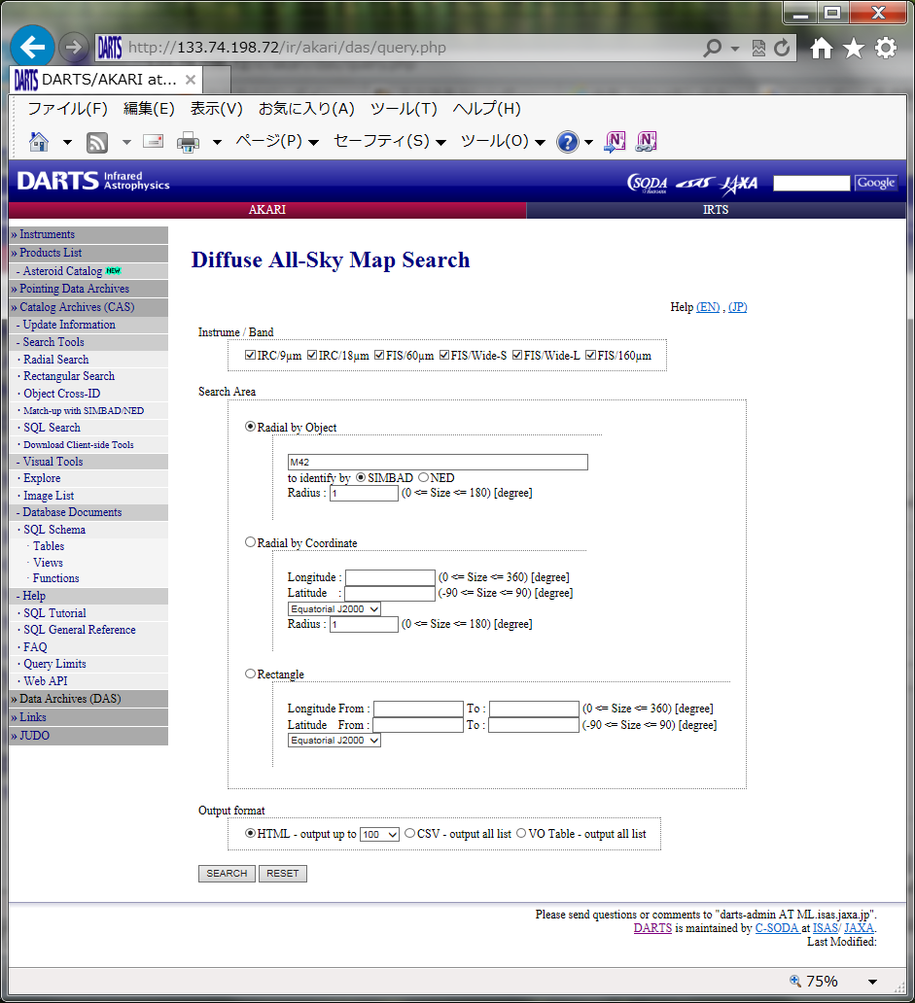
要求③（簡単操作 I/F）の解決：
シンプルな条件入力画面
研究者ユーザになじみやすいシンプルなWebインターフェースを実装し、簡単操作を実現した
Radial Search （円検索）
  中心点と半径を入力
  中心点：座標値または天体名入力
  天体名入力時
  ⇒NED/SIMBAD で座標値に変換
Rectangular Search （矩形検索）
  四隅の座標（経度・緯度）を入力
座標系：赤道座標（J2000, B1950）、黄道座標、銀河座標から選択可
出力形式：html, csv, VOtable から選択可
※画面は開発中のものです。予告なく変更することがあります。

Slide 13
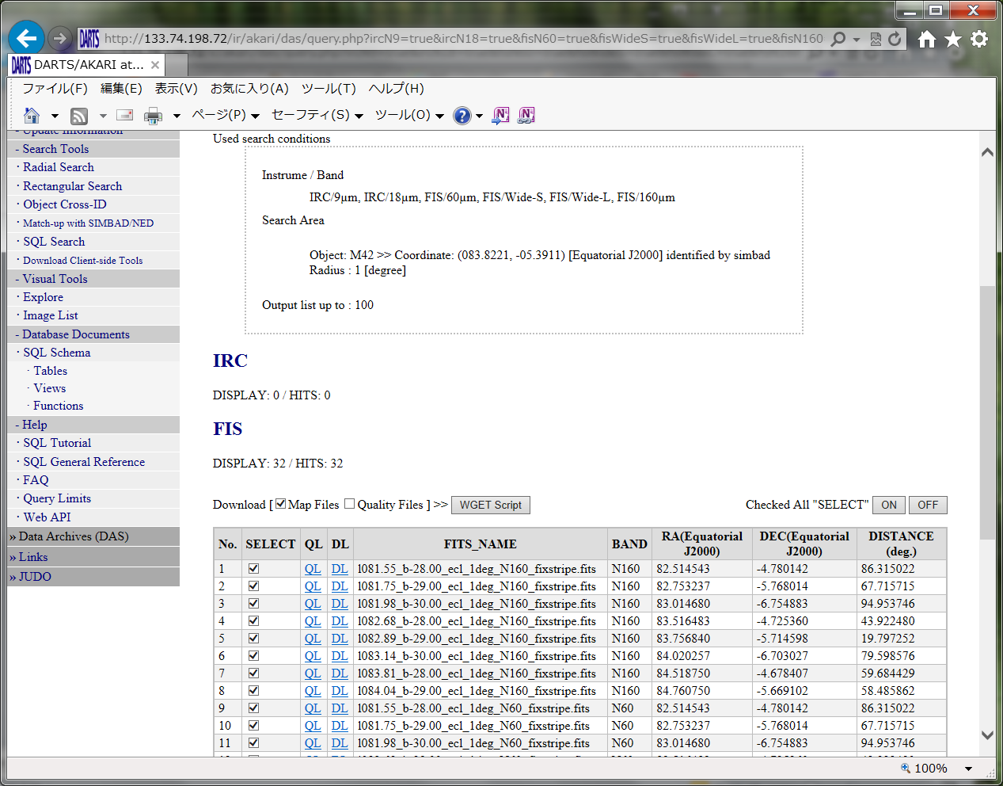
課題③（簡単操作I/F）の解決その２：
シンプルな結果出力画面
検索結果では、ごくシンプルな情報だけ見せる
指定座標系の経度緯度（FITSヘッダの参照座標）順に表示
早見画像とFITSデータへのリンク生成
wgetスクリプトで一括取得も可
2014年2月現在、非公開版のデータで実装試験中
数値評価はこれから
今後、内部レビューを経て外部公開へ（期日未定）
※画面は開発中のものです。予告なく変更することがあります。

Slide 14
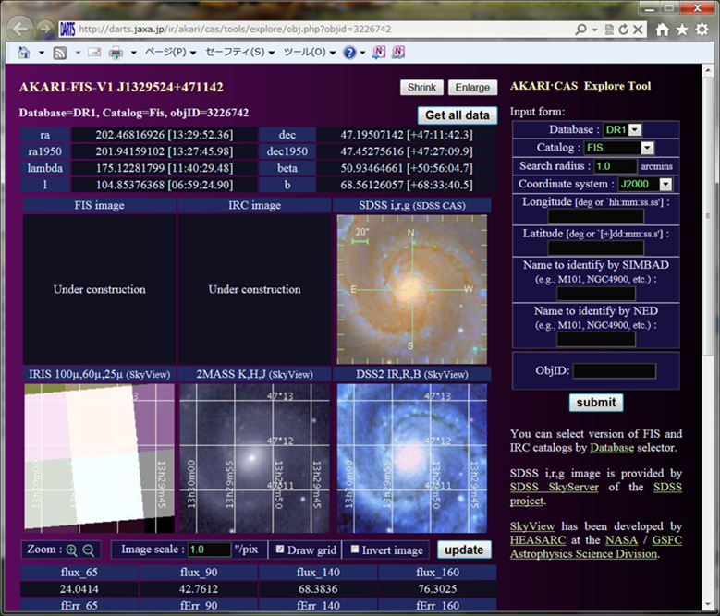
今後の開発予定
公開版データ用に作り直し
  現状では非公開データ（諸事情によりFISのみ先行入手）で試験
  公開版データ入手後、入れ替えて試験をやり直す
AKARI-CASとリンク：複雑な条件の検索も可能に
  例：あかりPSCやNGCカタログから、ある明るさ以上の天体について、マップ画像を全天から取得
視覚化：アーカイブを通じて、データに興味をそそられる美しいI/F
  多波長の早見画像閲覧の実現
  ←AKARI-CAS/Exploreページ（右図）の拡充
Explore ページ（AKARI FIS/IRC がブランク）

Slide 15
まとめ
全天マップの各画像に対し、内部を細かく区切った格子点座標値を事前に計算しテーブルに登録するという、非常にシンプルな方法を採用し、試作した。
現在試験中であるが、要求を満たすものができた。
今後本番データで試験を重ね、公開したい。

